Slide 1


Engenharia de Software – Univille
Requisitos Não Funcionais
Requisitos de Software
Prof.ª Chaiene M. da Silva Minella

Slide 2


Requisitos
Relembrando...
Requisitos funcionais são aqueles que definem as funcionalidades do sistema de forma completa e concisa.

Slide 3
Requisitos
Segundo Sommerville (2007) os requisitos de sistemas podem ser divididos em requisitos funcionais, não funcionais e de domínio.
Os requisitos de domínio estão relacionados ao domínio de aplicação, como tipos e tamanho de dados.

Slide 4
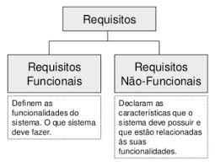
Requisitos

Slide 5
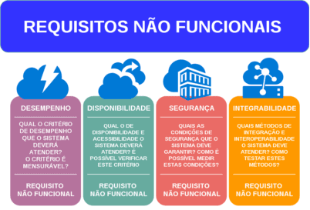
Requisitos Não Funcionais

Slide 6
Requisitos Não Funcionais
Os requisitos não funcionais se referem as restrições do projeto que afetam uma ou mais de suas funcionalidades, tais como restrições de tempo, utilização de recursos ou padrões de desenvolvimento.

Slide 7
Requisitos Não Funcionais
Sommerville (2007) divide os requisitos não funcionais em três tipos:
requisitos de produto, que definem o comportamento e qualidade do produto;
requisitos organizacionais, relacionados à qualidade do projeto; e
requisitos externos, que abrangem os comportamentos emergentes com a integração com outros sistemas.

Slide 8
Requisitos Não Funcionais
Descrição dos Requisitos Não Funcionais
Requisitos não funcionais incluem Atributos de Qualidade para o produto.

Slide 9
Requisitos Não Funcionais
Atributos importantes para os usuários
Desempenho ("Ao registrar um item sendo vendido, a descrição e preço devem aparecer em, no máximo, 2 segundos");
Volume de utilização, incluindo número de usuários, número de transações, ... ("O sistema deverá suportar uma carga máxima de 2000 usuários simultâneos com degradação de desempenho de, no máximo, 10% em qualquer operação");
Disponibilidade ("O sistema estará disponível pelo menos 99,7% do tempo em dias de semana entre 06:00 e meia-noite e pelo menos 99,95% entre 16:00 e 18:00");
Integridade/segurança ("Apenas usuários com privilégios de acesso de Auditor poderão visualizar históricos de transações de clientes");

Slide 10
Requisitos Não Funcionais
Atributos importantes para os usuários
Interoperabilidade ("O Sistema de Rastreamento de Produtos Químicos deverá ser capaz de importar qualquer estrutura química válida das ferramentas ChemiDraw e Chem-Struct");
Compatibilidade com outras versões e necessidades de migração ("O sistema deverá reconhecer arquivos de versões antigas e transformar os arquivos para o novo formato automaticamente, após confirmação pelo usuário");
Confiabilidade ("Não mais do que 5 experimentos químicos em cada 1000 podem ser perdidos devido a falhas de software");
Hardware e software alvo ("O produto será desenvolvido para ambientes Windows e para máquinas com pelo menos 128 MB de memória");

Slide 11
Requisitos Não Funcionais
Atributos importantes para os usuários
Robustez ("Todas as variáveis de entrada terão valores default e tais valores serão usados sempre que dados de entrada estiverem faltando ou inválidos");
Tolerância a falha ("O sistema deve fazer log dos pagamentos autorizados via cartão de crédito em 24 horas, mesmo com falhas de energia ou de dispositivo");
Usabilidade ("Um novo usuário deverá ser capaz de fazer um pedido de compra de um novo produto químico após não mais do que 30 minutos de orientação");
Tipo de interface desejada ("O sistema deverá ser acessado completamente via browser HTTP/HTML");

Slide 12
Requisitos Não Funcionais
Atributos importantes para os usuários
Necessidades de internacionalização ("O produto será disponibilizado em inglês, mas de forma a permitir que versões em línguas latinas possam ser produzidas sem necessidade de ter acesso ao código fonte");
Uso de padrões ("O produto deverá dar suporte aos protocolos SNMP versões 1, 2 e 3");
Aspectos legais ("O sistema deverá seguir regras do documento XPTO-12X/2001 do Banco Central no que diz respeito à auditibilidade das transações efetuadas");
Requisitos de instalação ("O Produto deve ser instalável através do instalador RPM do Linux");

Slide 13
Requisitos Não Funcionais
Atributos importantes para os desenvolvedores
Manutenabilidade ("Modificações a qualquer relatório deverão ser implementadas 24 horas após recepção de aviso de modificação de regulamentação pelo Ministério de Agricultura");
Portabilidade ("O produto deverá ser desenvolvido de forma a possibilitar seu transporte para Linux em, no máximo, 60 dias");
Reusabilidade ("O produto deverá usar componentes corporativos existentes sob forma de Enterprise JavaBeans. Novos componentes deverão ser EJBs");

Slide 14
Requisitos Não Funcionais
Os requisitos não funcionais de um sistema que envolve software influenciam fortemente a aceitação do produto por parte do usuário.
Questões como usabilidade, tempo de resposta e consumo de recursos são alguns desses atributos que podem fazer com que um usuário deixe de utilizar um produto.
Essas características são o que se chama de qualidade em uso.
No entanto, existe um conjunto de atributos que não é perceptível diretamente pelos usuários: os atributos de qualidade interna.
Estes são requisitos que vão tornar a manutenção do produto mais fácil ou mais difícil e que vão influenciar diretamente nos custos de manutenção.

Slide 15
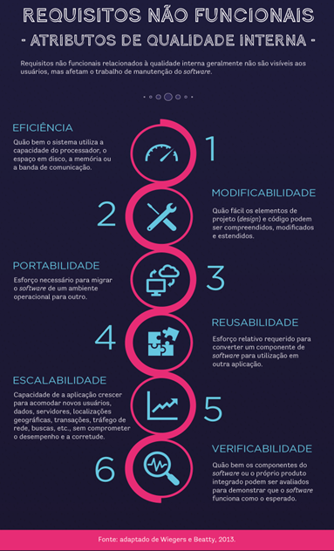
Requisitos Não Funcionais
Neste Infográfico, você irá acompanhar os
atributos de qualidade interna de produtos de software.

Slide 16
Requisitos Não Funcionais
Exemplo:
Suponha que, com o aumento da demanda por trabalho remoto, você tenha sido escalado para desenvolver um software para apoiar reuniões remotas.
Existe muita reclamação no mercado sobre os softwares proprietários, que são caros, e sobre os softwares gratuitos, com vulnerabilidades de segurança.
Você precisa desenvolver um software para ser utilizado em reuniões de trabalho da sua empresa via Internet.
Acompanhe, a seguir, o que deve ser considerado:

Slide 17
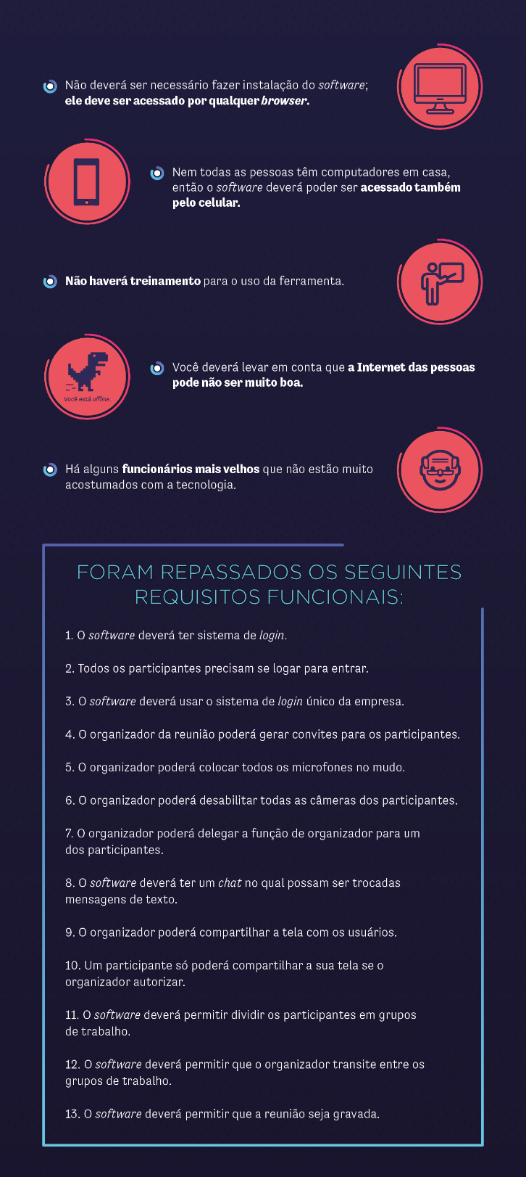
Requisitos Não Funcionais
​​​​​​​Seu gerente lhe pediu para, com base no contexto apresentado,
decidir quais são os requisitos não funcionais que deveriam
estar presentes, bem como os atributos para validá-los.

Slide 18
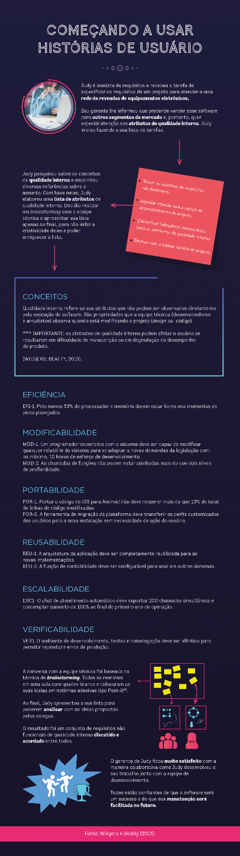
Requisitos Não Funcionais
Levantamento de requisitos não funcionais com base em histórias de usuários.

Slide 19
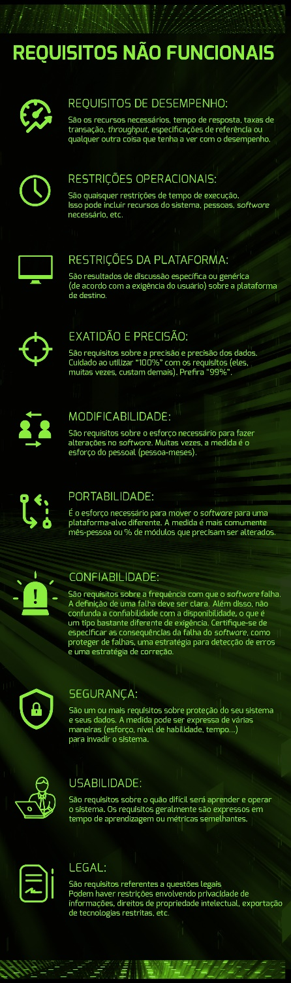
Requisitos Não Funcionais
Atributos de qualidade para requisitos não funcionais.​​​​​​​

Slide 20

Dúvidas ???

Slide 21
Saiba mais !!!
Requisitos não funcionais (leitura recomendada)

Slide 22
Referência bibliográfica
SOMMERVILLE, I. Engenharia Software. São Paulo, SP, BR: Pearson, 2007. ISBN 9788588639287.
LEITE, Marcela. Tratamento de requisitos não-funcionais em sistemas de tempo-real embarcados implementados em VHDL/FPGA. 2014. Disponível em: https://www.udesc.br/arquivos/cct/id_cpmenu/1024/marcela_leite_15167056020025_1024.pdf
http://www.dsc.ufcg.edu.br/~jacques/cursos/proj/gerenciadesenv/naofuncionais.htm

Slide 23
Exercício
Cenário: Sistema de Gestão de Pedidos para uma Rede de Restaurantes
A rede de restaurantes Delícias Saborosas está implementando um sistema de gestão de pedidos para facilitar o atendimento e melhorar a eficiência dos restaurantes. O sistema será utilizado tanto pelos atendentes (para pedidos presenciais) quanto pelos clientes via aplicativo móvel (para pedidos de entrega). O sistema será responsável por gerenciar desde a entrada dos pedidos até a confirmação do pagamento e o envio das informações à cozinha. A empresa tem a expectativa de crescer rapidamente nos próximos anos, com uma média de 1.000 pedidos por dia atualmente, podendo chegar a 10.000 em um futuro próximo.

Slide 24
Exercício
Identificação de Requisitos Não Funcionais
Desempenho:
O sistema deve ser capaz de processar até 10.000 pedidos por dia sem degradação perceptível no tempo de resposta.
...
Escalabilidade:
O sistema deve suportar o aumento de carga conforme o número de restaurantes e clientes cresce, mantendo o desempenho esperado.
...
Segurança:
O sistema deve garantir a criptografia de todas as transações de pagamento, protegendo os dados de cartão de crédito dos clientes.
...

Slide 25
Exercício
Identificação de Requisitos Não Funcionais
Confiabilidade:
Usabilidade:
Portabilidade:
Manutenibilidade:
Compatibilidade:

Slide 26
Profª. Chaiene M. da Silva Minella, MSc.
Engetec | Engenharia de Software
chaiene.minella@univille.br

